Slide 1
Десятичная система счисления.
Ряд натуральных чисел.
3.09.25 г.

Slide 2
Цели урока:
знать понятия «натуральные числа» и «десятичная система счисления»;
уметь читать и записывать натуральные числа;
уметь записывать многозначные натуральные числа в виде суммы разрядных слагаемых.

Slide 3
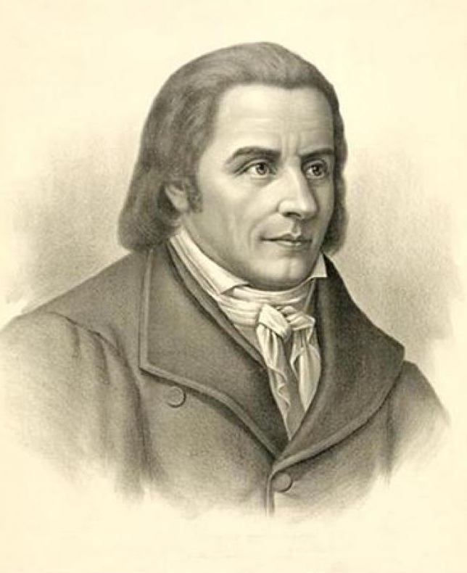
Счет и вычисления − основа порядка в голове.
(Швейцарский педагог
Иоганн Генрих Песталоцци)

Slide 4
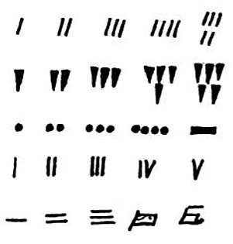
Посмотрите, как разные народы записывали числа:
майа:
римляне:
китайцы:
Как вы думаете, смогли бы люди разных стран мира вести торговлю, обмениваться научными знаниями, если бы не пришли к общей системе записи чисел?
Как сложно было бы понимать разным народам друг друга, если бы не была принята единая система записи чисел во всем мире?

Slide 5
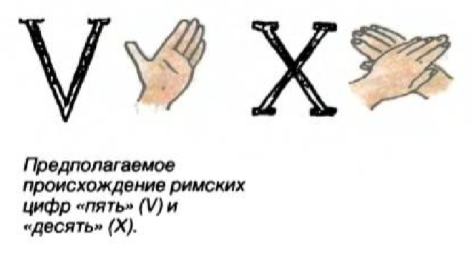
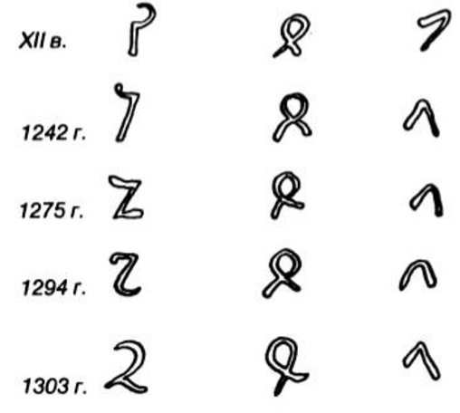
Как люди учились считать:
Разные народы, жившие в отдаленных друг от друга странах и в разные времена, изобретали для записи чисел собственные, но все же чем-то сходные с другими способы записи чисел.
Предполагаемое происхождение римских
цифр «пять» (V) и «десять» (X)
Современные, так называемые арабские, а вернее индийские, цифры были изобретены значительно позже. Они ведут свое начало от цифр, изобретенных в Индии. Там впервые были введены не только удобные цифры, но и способ их записи, принятый теперь во всем мире.
Эволюция цифр

Slide 6

Запомните!
Десятичная система счисления – это система записи чисел, в которой числа записываются при помощи десяти знаков: 0, 1, 2, 3, 4, 5, 6, 7, 8, 9 – эти знаки называют цифрами.
Одна и та же цифра может иметь различное значение в зависимости от позиции, где она расположена в записи числа. Например, в записи числа пятьсот пятьдесят пять первая справа цифра пять означает пять единиц, вторая – пять десятков, третья – пять сотен.
Поэтому десятичную систему счисления называют позиционной.

Slide 7
Запомните!
Числа, которые используют при подсчёте предметов, называют натуральными числами.
Натуральные числа один, два, три, четыре, пять и так далее, записанные в порядке возрастания и без пропусков, образуют ряд натуральных чисел.
Самое маленькое натуральное число – единица (1). В натуральном ряду каждое следующее число на 1 больше предыдущего. Натуральный ряд бесконечен, наибольшего числа в нём нет.
Натуральные числа, записанные одной цифрой, называют однозначными, а записанные несколькими цифрами – многозначными: двумя – двузначными, тремя – трёхзначными и т. д.

Slide 8
Запомните!
Для чтения многозначных чисел их разбивают, начиная справа, на группы по три цифры в каждой (самая левая группа может состоять из одной или двух цифр). Эти группы называются классами.
Первый класс справа называют классом единиц, второй – классом тысяч, третий – классом миллионов, четвёртый – классом миллиардов и т. д.
Назовите все классы и разряды числа 17025543607.

Slide 9

Разомнемся!
Раз − подняться, потянуться,
Два − нагнуться, разогнуться,
Три − в ладоши три хлопка,
Головою три кивка.
На четыре руки шире,
Пять − руками помахать,
Шесть − на место тихо сесть.

Slide 10
Выполните задания письменно:
1. Запишите числа:
а) пятьсот семь тысяч двести восемь;
б) четыре миллиарда шестьдесят пять миллионов пятнадцать тысяч;
в) семь миллионов триста двадцать пять тысяч сто один;
г) пятьдесят пять миллионов восемьсот семьдесят два.
2. Рассортируйте числа по группам: 89975, 345, 11, 1, 23, 561, 7891, 46, 0, 19, 244.
Однозначные | Двузначные | Трехзначные | Четырехзначные | Пятизначные

Slide 11
Выполните задания письменно:
3. Запишите числа в виде суммы разрядных слагаемых:
а) 605021;
б) 40610;
в) 6784889;
г) 8569942514.
4. Оформите в тетради таблицу разрядов и запишите в нее числа из 8975, 2405397, 6789, 52486625, 114587555254.
Классы | Миллиарды |  |  | Миллионы |  |  | Тысячи |  |  | Единицы
Разряды | Сот. | Дес. | Ед. | Сот. | Дес. | Ед. | Сот. | Дес. | Ед. | Сот. | Дес. | Ед.
Число

Slide 12
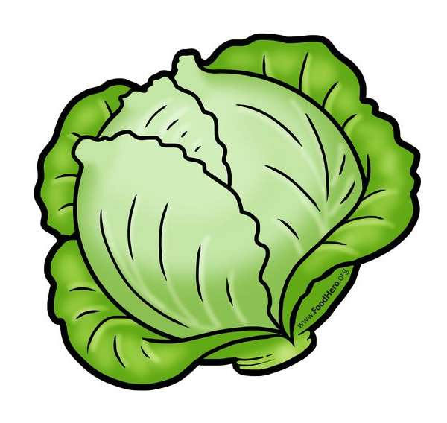

Решите задачи:
а) Продуктовым магазином было закуплено 30 тонн капусты на сумму 72000 рублей, выручка от продажи составила 93600 рублей. На сколько рублей оптовая цена 1 тонны капусты меньше розничной?
б) За два ящика яблок заплатили 1500 рублей. В первом ящике 14 кг яблок, во втором – 16 кг. Сколько стоит второй ящик яблок? Подчеркните верный ответ.

Slide 13

Решите самостоятельно:
1) Выберите все двузначные числа: 49, 723, 5, 99, 1009.
2) Запишите цифрами число триста миллионов двести тысяч пятьсот.
3) Запишите словами число 11063002.
4) В каком разряде стоит цифра 5 в числе: 1239578741?
5) Какому классу соответствует цифра 3 в заданном числе: 4235548?

Slide 14
Подведем итоги:
Какие числа называются натуральными?
Какое натуральное число называется однозначным? Многозначным?
Как называются разряды в каждом классе натуральных чисел?
Как правильно разбить число на классы?
Как называется современная система счисления?

